Slide 1
Ρυθμίσεις Δανείων Χρηματοδοτικών Φορέων
03.09.2025
Γενική Γραμματεία Χρηματοπιστωτικού Τομέα και Διαχείρισης Ιδιωτικού Χρέους
Υπουργείο Εθνικής Οικονομίας και Οικονομικών
Ελληνική Δημοκρατία

Slide 2
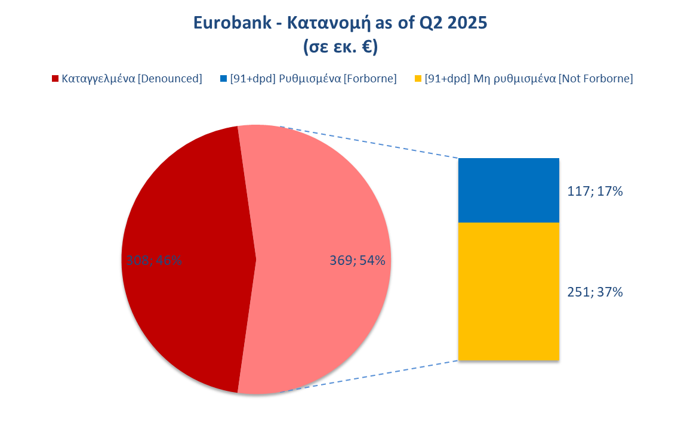
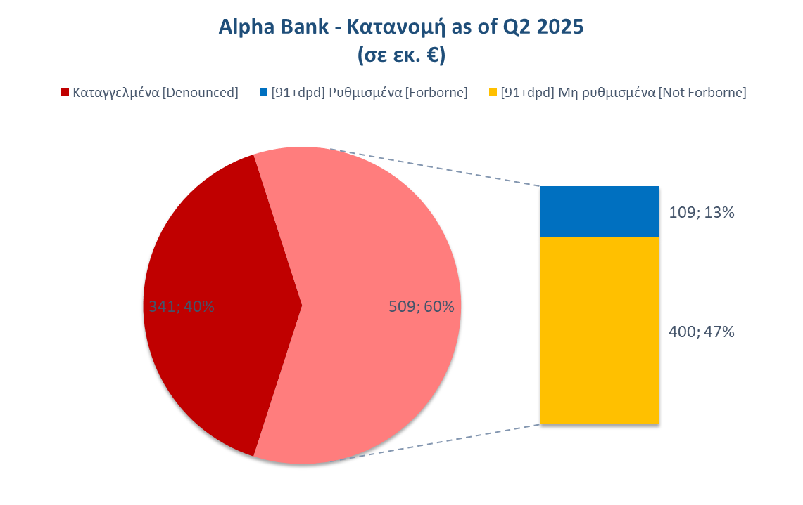

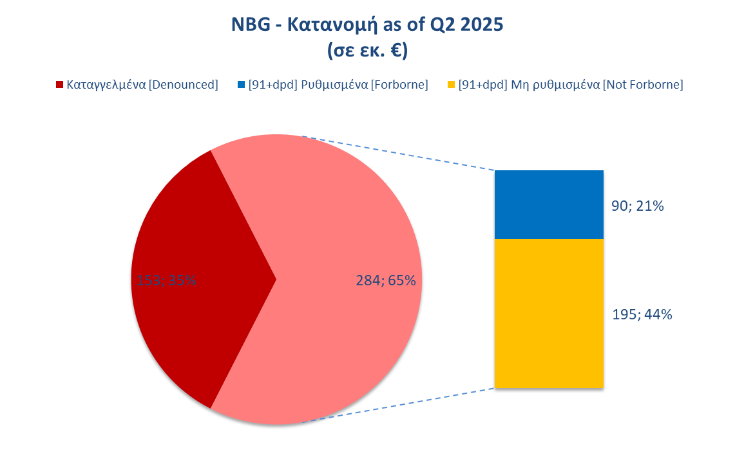
Τράπεζες
(ΜΕΔ σε καθυστέρηση >90 ημερών, στοιχεία 30.06.2025)
Μεγάλο μέρος των ΜΕΔ των τραπεζών σε καθυστέρηση >90 ημερών είναι καταγγελμένο
Κατά μ.ό. 18% του συνόλου βρίσκεται σε καθεστώς ρύθμισης
Σημείωση: Τα γραφήματα δείχνουν πώς κατανέμονται τα ΜΕΔ τραπεζών ανάλογα με το status στο οποίο βρίσκονται (καταγγελμένο, σε καθυστέρηση >91 ημερών – ρυθμισμένα και μη)

Slide 3
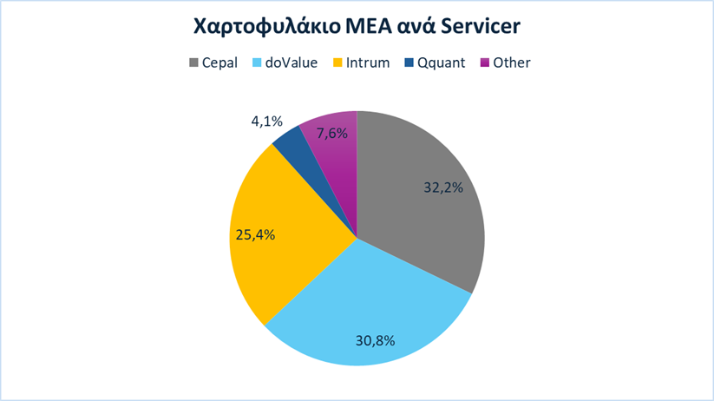
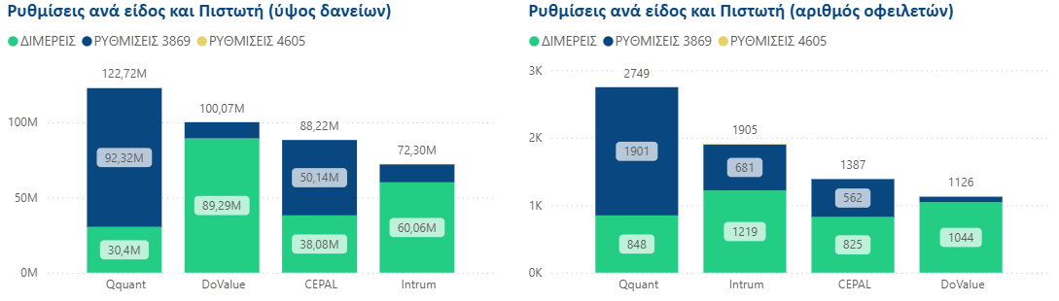
Από τα €74 δις ΜΕΑ που βρίσκονται στους Servicers οι 4 κατέχουν σχεδόν το 90%
…και τους αντιστοιχούν ρυθμίσεις ύψους €383 εκ. για 7.167 οφειλέτες για τον Ιούλιο
Servicers (Ι)
(στοιχεία Ιούλ 2025)
Σημείωση: Τα γραφήματα στηλών δείχνουν την «παραγωγή» ρυθμίσεων εντός του μήνα αναφοράς σε όρους συνολικού ποσού ανάκτησης

Slide 4
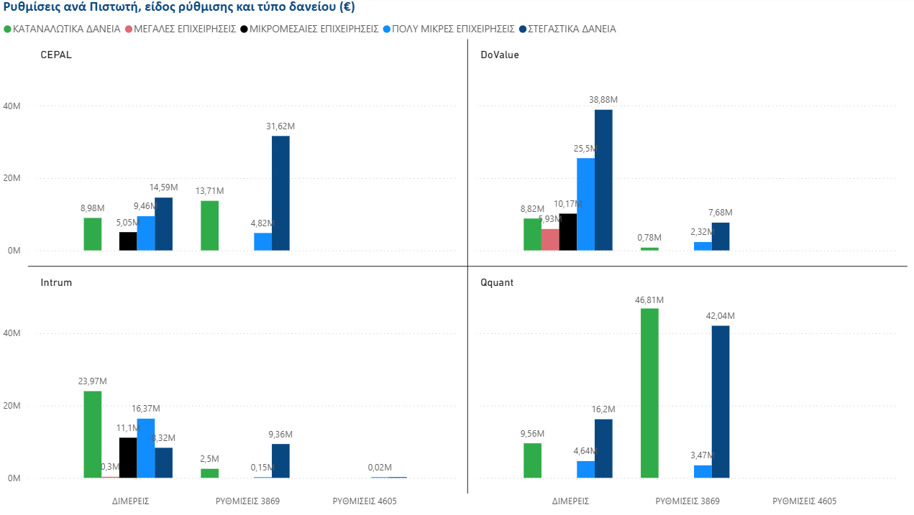
Το 44% των ρυθμίσεων (σε ποσά) αφορά οφειλές στεγαστικών δανείων
Στεγαστικά στην πλειοψηφία για Cepal, DoValue και QQuant
Καταναλωτικά για Intrum
Servicers (ΙΙ)
(στοιχεία Ιούλ 2025)

